Slide 1
Стили педагогического общения

Slide 2
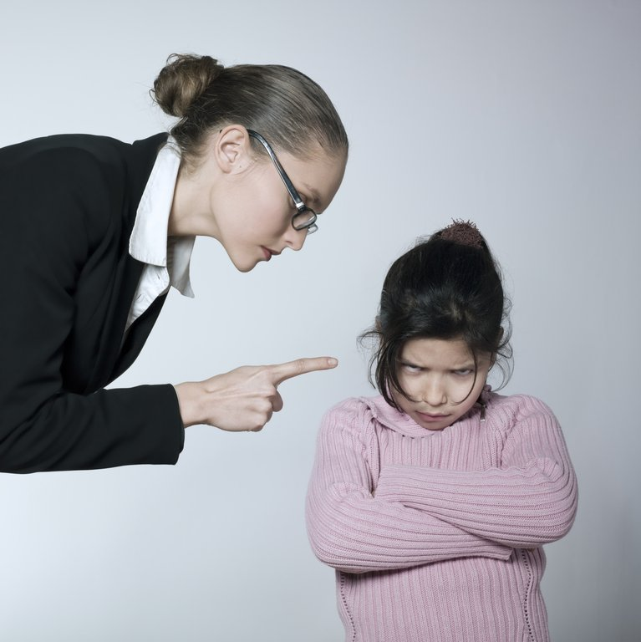
Автократический
единоличное управление коллективом учащихся
последовательное предъявление требований к учащимся
жесткий контроль за их исполнением

Slide 3
Авторитарный
возможность для учащихся участвовать в обсуждении вопросов учебной или коллективной жизни,
но решение, в конечном счете, принимает преподаватель в соответствии со своими установками

Slide 4
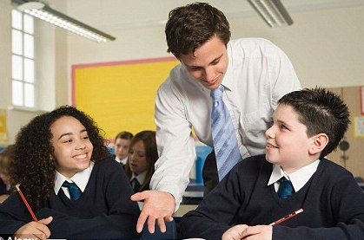
Демократический
внимание и учет учителем мнений учащихся;
стремление понять их, убедить, а не приказывать;
ведение диалогического общения на равных.

Slide 5
Игнорирующий
стремление меньше вмешиваться в жизнедеятельность учащихся;
устранение от руководства ими;
ограничение формальным выполнением обязанностей и передачи учебной и административной информации.

Slide 6
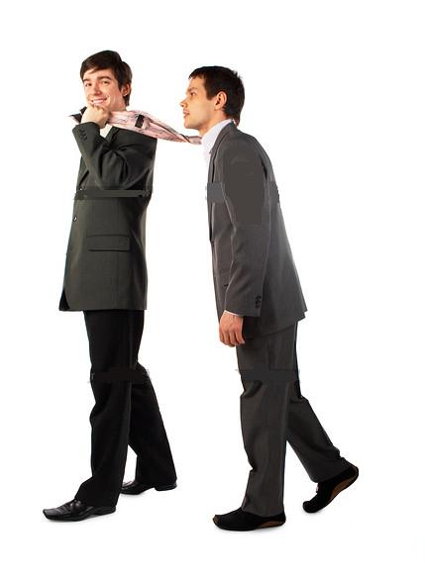
Конформный
устраняется от руководства группой учащихся,
идет на поводу их желаний

Slide 7
Алогичный
осуществление в зависимости от внешних обстоятельств и собственного эмоционального состояния любого стиля руководства
дезорганизация и ситуативность системы взаимоотношений «учитель – ученик»
появление конфликтных ситуаций

Slide 8
Негативная и позитивная установка
НЕГАТИВНАЯ УСТАНОВКА | ПОЗИТИВНАЯ УСТАНОВКА
меньше времени на ответ | дольше ждет ответа на вопрос
не использует наводящие вопросы и подсказки, | при затруднении задает наводящие вопросы
при неверном ответе спешит переадресовать вопрос другому уч-ся или отвечает сам | при неверном ответе не спешит с оценкой, а старается подкорректировать его
чаще порицает и меньше поощряет | вопрос поощряет улыбкой, взглядом
не реагирует на удачное действие уч-ся и не замечает его успехов | чаще обращается к уч-ся взглядом в ходе занятия
иногда вообще не работает с ним на занятии

Slide 9
Профессионально важные качества педагогического общения
интерес к людям и работе с ними, наличие потребности и умений общения;
способность эмоциональной эмпатии и понимания людей;
гибкость, оперативно-творческое мышление;
умение ощущать и поддерживать обратную связь в общении;
умение управлять собой;
способность к спонтанной коммуникации;
умение прогнозировать возможные педагогические ситуации;
хорошие вербальные способности;
владение искусством педагогических переживаний;
способность к педагогической импровизации.

